Slide 1
整理・分析
２部 ワークショップ編
探究研修モジュール04
Notes:
探究研修モジュール「整理・分析 ２部 ワークショップ編」を始めます。
【★次のページ】

Slide 2
思考の場面で配慮する点
・集めた情報を吟味すること
・情報の整理や分析方法を決定すること
・「考えるための技法」を意識すること
順序付ける
比較する
分類する
関連付ける
多面的に見る・多角的に見る
理由付ける
見通す
具体化する
抽象化する
構造化する
2
Notes:
整理・分析では、思考する活動を適切に位置付けることが大切です。
思考の場面では、三つの点に配慮するとよいでしょう。
２部ワークショップ編では、このうちの一つ、
【★】「考えるための技法」を意識して、情報を分析することを行ってみましょう。
【★次のページ】

Slide 3


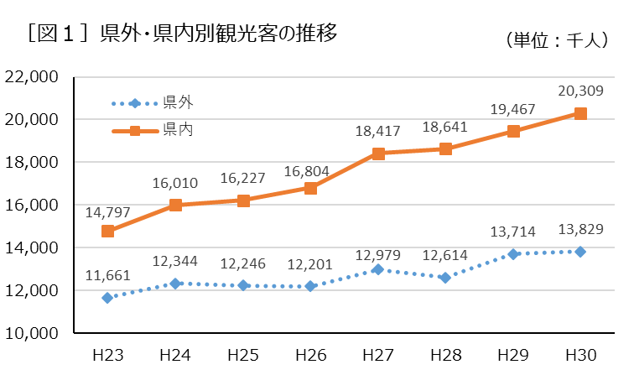
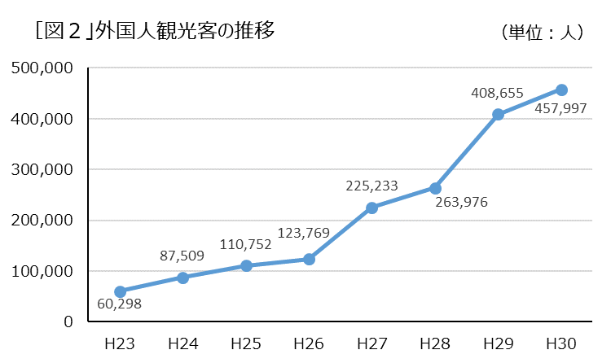
ワークショップ①
山口県の観光客数の推移について分析しよう
山口県観光スポーツ文化部観光政策課「平成30年度 山口県の宿泊者及び観光客の動向」より
(1) グラフから、読み取れる情報をできるだけ多く記入してください。
(2) 分析する上で、不足している情報があれば、記入してください。
(3) (1)に挙げた情報から推測されることを記入してください。また、その推測を
裏付けるために、どのような追加資料が必要か記入してください。
Notes:
それでは、実際に整理・分析をする立場で、山口県の観光客数の推移について考えていきましょう。ワークシートを御覧ください。これは「山口県の観光客の動向」の資料です。
【★】「考えるための技法」を働かせて、このグラフから読み取れる情報をできるだけ多く(1)の欄に記入してください。
【★】また、分析する上で、不足している情報があれば、その情報を(2)の欄に記入してください。それでは、時間を取りますので始めてください。
(約5分間）
では、今記入したことについて、近くの人とワークシートを見せ合いお互いの分析について話をしてみてください。
【★】それでは次に(1)に挙げた情報から推測されることを記入してください。また、推測を裏付けるために、どのような追加資料が必要か記入してください。
（約5分間）
それでは、ワークシートを見せ合い、互いの考えについて話し合ってみてください。
（数分間）
いかがでしょうか？同じデータでも、分析する人の視点によって多様な結果が得られることを実感されたのではないでしょうか。
【★次のページ】

Slide 4

ワークショップ①
山口県の観光客数の推移について分析しよう
比較する
「考えるための技法」
前年比
それぞれの
前年比を求めて
比較してみよう
Notes:
例えば、Ｙさんは、【★】「比較する」という「考えるための技法」を使って先ほどのデータを見ていきました。
まず、年で比較すると、
【★】H27とH29に増加傾向が大きくみられることに注目しました。次に、県内・県外・外国人別で比較してみました。複数のグラフを用いて比較するとき、
【★】軸の単位について気を付けなくてはいけません。軸の単位が異なることに気が付いたＹさんは、グラフの数値データから
【★】それぞれの前年比を求めて比べてみることにしました。すると
【★】外国人観光客の増加比が特に大きいことが分かりました。
【★次のページ】

Slide 5


ワークショップ②
深い分析を促すための教師の意図的な働きかけを考えよう
H27とH29に
外国人観光客の
増加比が
特に大きい
意図的な働きかけ
「考えるための技法」を
活用する
Notes:
さらに深い分析をYさんに促すために、教師の意図的な働きかけについて考えてみましょう。ワークシートに、考えられる問いかけを記入してみてください。どのような問い掛けをすれば、生徒は「考えるための技法」を使うことができるのでしょうか。
（約2分間）
いかがでしょうか。
【★次のページ】

Slide 6
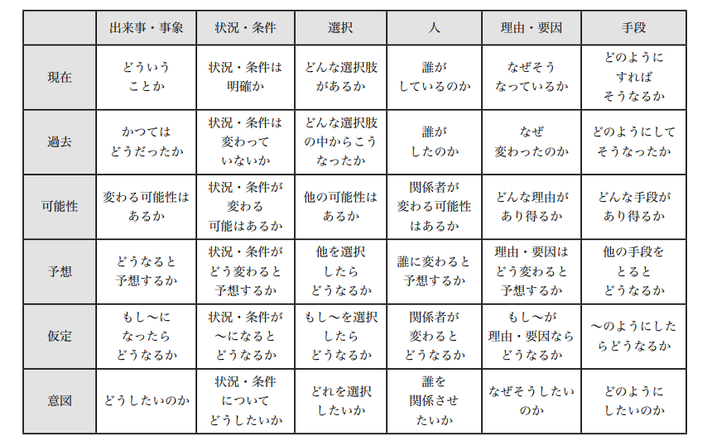
H27とH29に
外国人観光客の増加比が特に大きい
質問・疑問マトリクス
意図的な働きかけ
「考えるための技法」を
活用する
シンキング・ツール～考えることを教えたい（著 黒上 晴夫ら）より
Notes:
例えば、生徒に多角的に分析をさせるために、５W1Hと「現在」「過去」「可能性」などの項目を掛け合わせた質問・疑問マトリクスを提示してみてはどうでしょうか。
【★次のページ】

Slide 7
H27とH29に
外国人観光客の増加比が特に大きい
どこの国の観光客が増えたのか
（Who？＋過去）
どのようにして
そうなったのか
（How？＋過去）
さらに増やすためには
どんな手段があるのか
（How？＋可能性）
意図的な働きかけ
「考えるための技法」を
活用する
Notes:
そして、意図的な働きかけを繰り返し行い、生徒に考える視点を提示してみましょう。
【★次のページ】

Slide 8

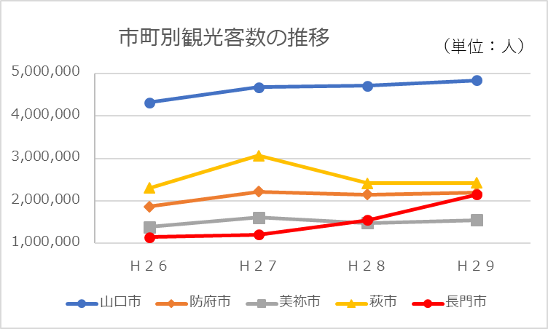

なぜ、外国人観光客が増えたのか？
【仮説】
H27とH29に外国人が興味をもつイベントがあった。
インタビュー調査
山口県観光スポーツ文化部観光政策課「 山口県の宿泊者及び観光客の動向」
総合企画部政策企画課「やまぐち維新プラン」 等より抜粋
関連付ける
理由付ける
Notes:
分析をする際は、常に疑問をもち、仮説を立てることも重要です。「なぜ、外国人観光客が増えたのか」と疑問にもつと、仮説を立てた上で根拠となる資料を収集することにつながります。
【★】その年の山口県の出来事や各市町の観光者数、インタビューなどの情報を収集することにより、
【★】関連付けたり、理由付けたりなどの「考えるための技法」を使ってより深い分析ができるようになります。
このように、整理・分析から情報の収集へ戻るということも起こり得ます。
【★次のページ】

Slide 9
まとめ
整理・分析
～収集した情報を処理し再構成する場面
数値化
した情報
思考を深める
言語化
した情報
新たな課題や疑問が浮かんでくる
主観的・感覚的な情報
「考えるための技法」
各教科の
見方・考え方
Notes:
最後にまとめです。
整理・分析の場面は、収集した情報を処理し再構築する場面です。収集した情報を比較したり、分類したり、関係付けたりなどといった「考えるための技法」を用いる際に、各教科の見方・考え方を総合的・統合的に活用し視点を定め思考を深めていくことが大切です。
【★次のページ】

Slide 10
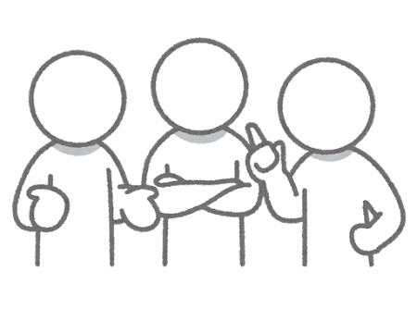
整理・分析の場において、「考えるための技法」を意識させるために、教師の意図的な働きかけは他にありませんか？
皆さんでアイデアを共有し、実践につなげられる工夫についても考えてみましょう。
Notes:
整理・分析の場において、「考えるための技法」を意識させるために教師の意図的な働きかけは他にありませんか。皆さんでアイデアを共有し、実践につなげられる工夫についても考えてみましょう。
【★次のページ】

Slide 11
整理・分析
２部 ワークショップ編
探究研修モジュール04
Notes:
これで探究研修モジュール「整理・分析 ２部 ワークショップ編」を終わります。

